Slide 1


Charla Interruptores y Coordinación de Protecciones
Expositor
Ing. Jhony Rincón
Coordinador de Proyectos y Especificaciones BT / MT
Email:
jrincon@proelectrico.com

Slide 2
Especificaciones Interruptores bajo Norma IEC60947-2
Interruptores MCCB y MCB
Interruptores ACB
Icu
Capacidad de Ruptura última
Icu
Capacidad de Ruptura última
Ics
Corriente de corte en servicio
Ics
Corriente de corte en servicio
Ui
Tensión de Aislamiento
Ui
Tensión de Aislamiento
Uimp
Tensión de Impulso
Uimp
Tensión de Impulso
Icw
Capacidad de corriente ccto de corta duración admisible

Slide 3
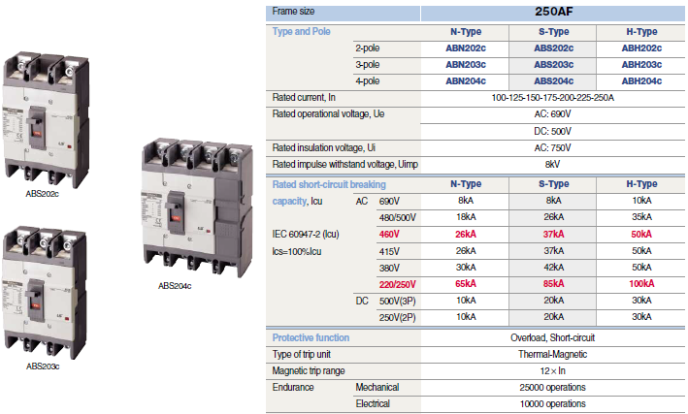
Especificaciones Interruptores bajo Norma IEC60947-2

Slide 4
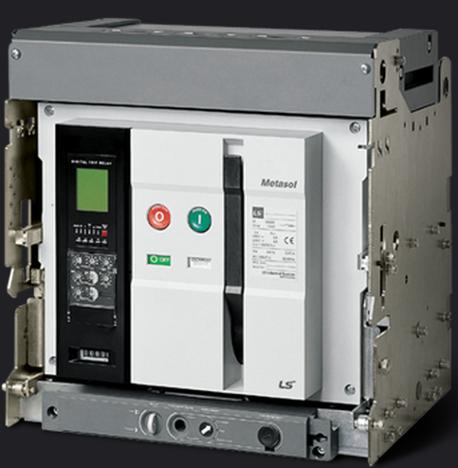
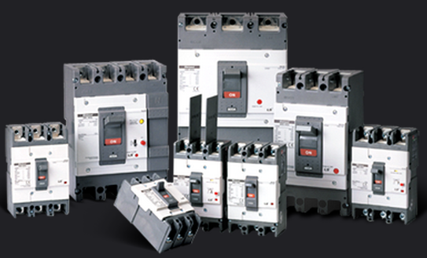
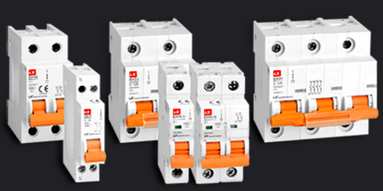
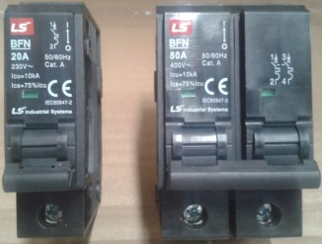
Tipo de Interruptores según norma IEC60947-2
ACB
Air Circuit Breaker
MCCB
Molded Case Circuit Breaker
MCB
Mini Circuit Breaker
Tipo Abierto o en Aire
Caja Moldeada o Industrial
Mini Interruptor o MiniBreaker

Slide 5
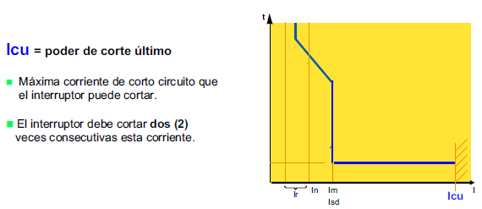
Especificaciones bajo Norma IEC60947-2
Interruptores MCCB y MCB
Interruptores ACB
Icu
Capacidad de Ruptura última

Slide 6
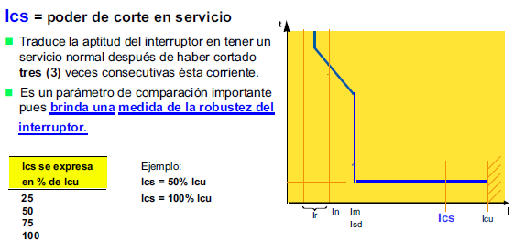
Definiciones bajo Norma IEC60947-2
Interruptores MCCB y MCB
Interruptores ACB
Ics
Corriente de corte en servicio

Slide 7
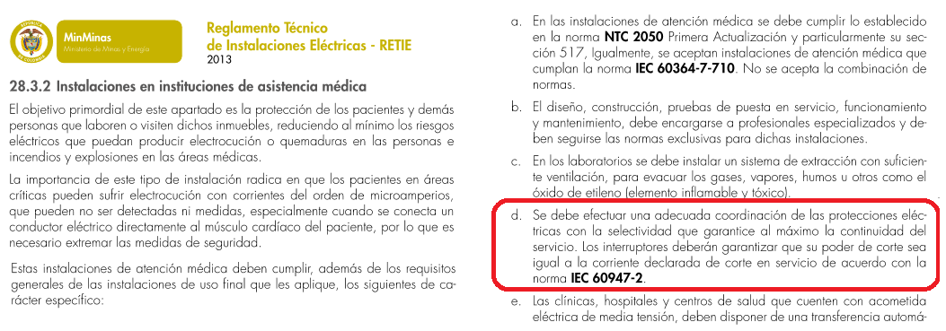
Relevancia de la Ics=100%Icu en Instalaciones donde es importante la Continuidad de Servicio

Slide 8
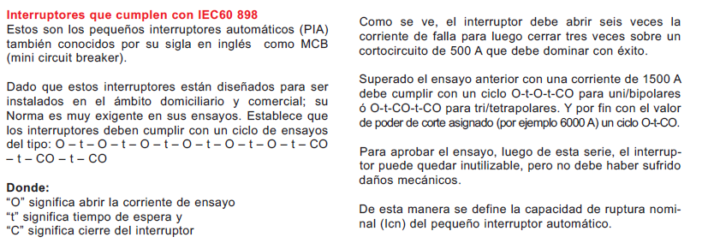
Especificaciones MCBs Interruptores bajo Norma IEC60898

Slide 9
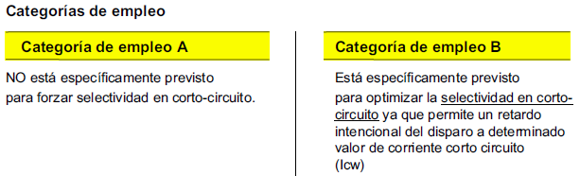
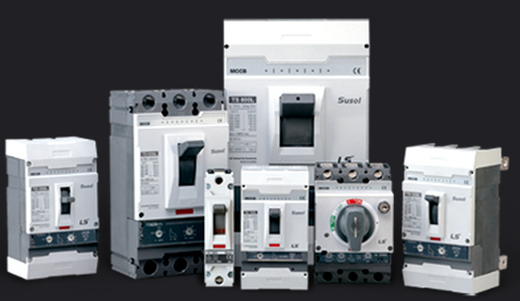

Categorías de Empleo en Interruptores bajo Norma IEC60947-2
MCCB
MCB
ACB

Slide 10
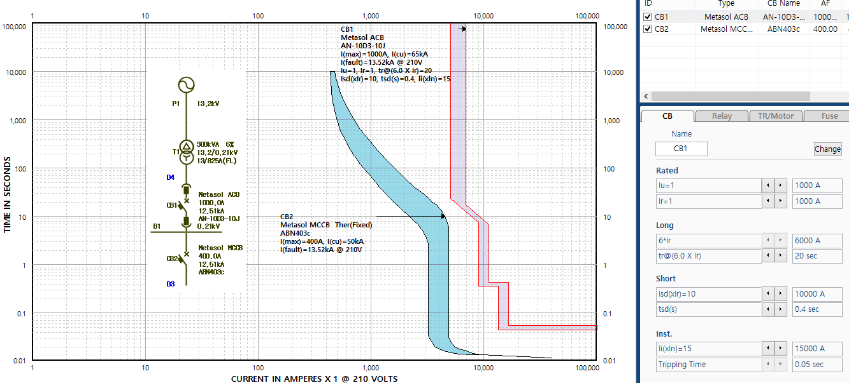
Revisemos este caso extremadamente riesgoso que ocurre hoy en día….
Incorrecto y peligroso
Software LSPS
Herramienta digital para realizar la configuración asertiva de las unidades Electrónicas LSIG de LSis

Slide 11
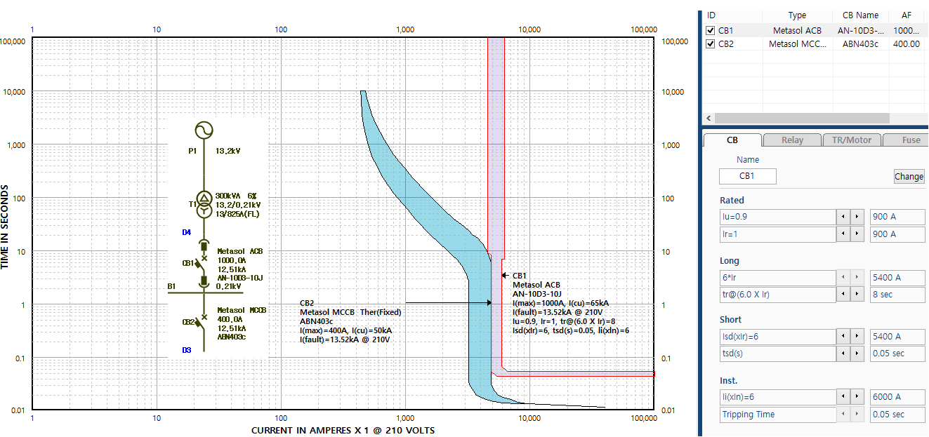
Configuración Asertiva de la unidad Electrónica LSIG(Long Short Current Ground)….
Correcto y Obligatorio… Exíjalo
Software LSPS
Herramienta digital para realizar la configuración asertiva de las unidades Electrónicas LSIG de LSis

Slide 12
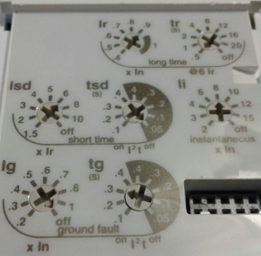
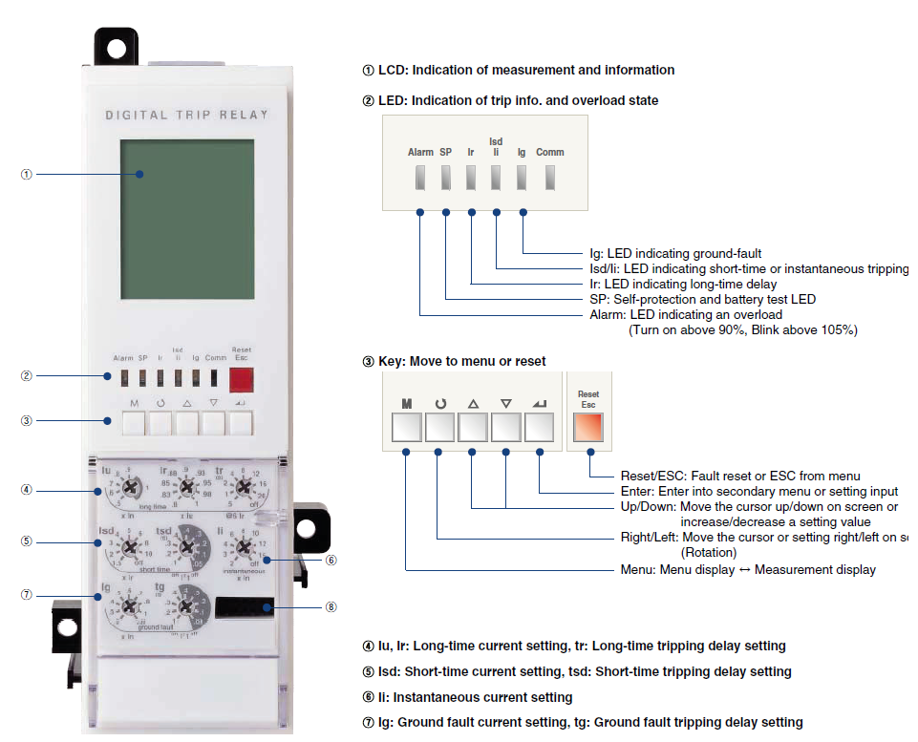
Adecuada configuración de Unidades Electrónicas LSIG…..

Slide 13


Protección de Falla a Tierra vs Protección Diferencial
Potección de Falla a Tierra
Corrientes del Orden de Amperios, hasta el orden de la Inominal
Tiempos de despeje de Falla hasta
del orden de 400mS
RETIE 2013
Potección Diferencial
Corrientes del Orden de mA hasta pocos Amp.
Tiempos de despeje de Falla del orden de mSeg hasta pocos Seg

Slide 14
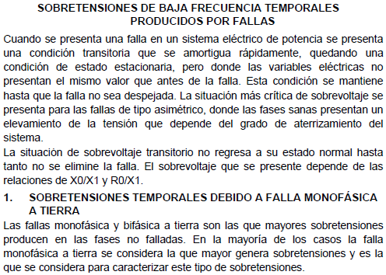
Cuidado.. Las fallas a tierra pueden generar graves sobretensiones en el sistema, Provocando daños estructurales importantes y poniendo en riesgo a las personas frente al arco eléctrico.
http://www.docentes.unal.edu.co/lcardona/docs/Guia_02_Coordinacion_II.pdf

Slide 15
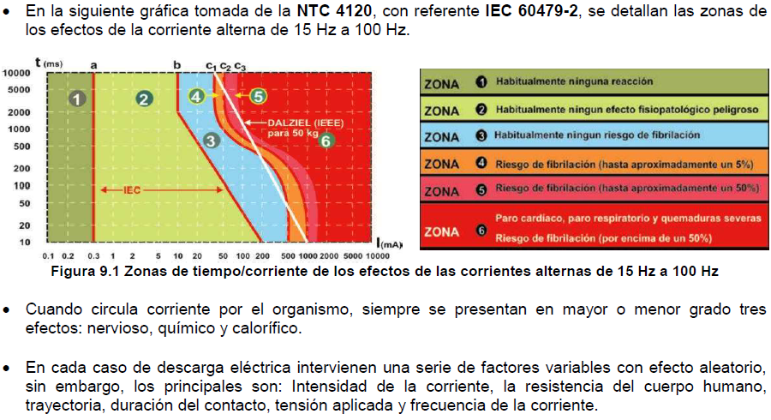
Afectación del Cuerpo Humano por Corrientes Diferenciales

Slide 16
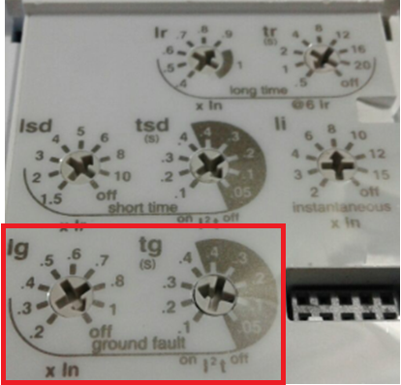
Protección de Falla a Tierra vs Protección Diferencial
Potección de Falla a Tierra
Corrientes del Orden de Amperios, hasta la Inominal
Tiempos de despeje de Falla hasta
del orden de 400mS

Slide 17
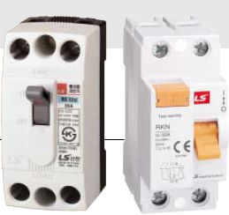
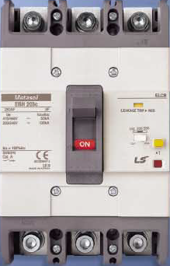
Protección de Falla a Tierra vs Protección Diferencial
Potección Diferencial
Corrientes del Orden de mA hasta pocos Amp.
Tiempos de despeje de Falla del orden de mSeg hasta pocos Seg
Alternativa:
Potección Diferencial
Interruptor
Bobina de Disparo
Relé Toroide Externo ó Incorporado

Slide 18
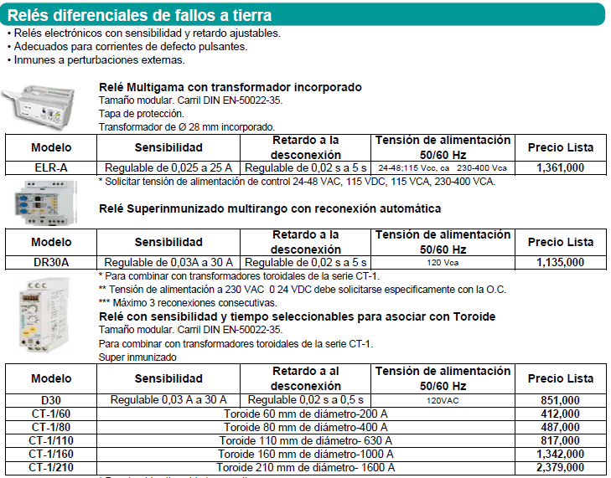
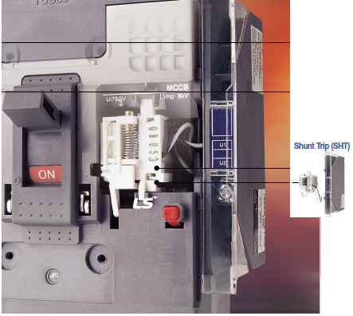
Protección Diferencial (Interruptor+B.Disparo+Relé+Toroide)

Slide 19


Slide 20
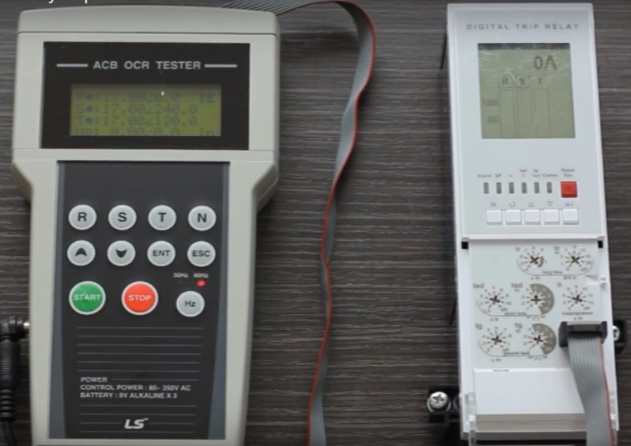
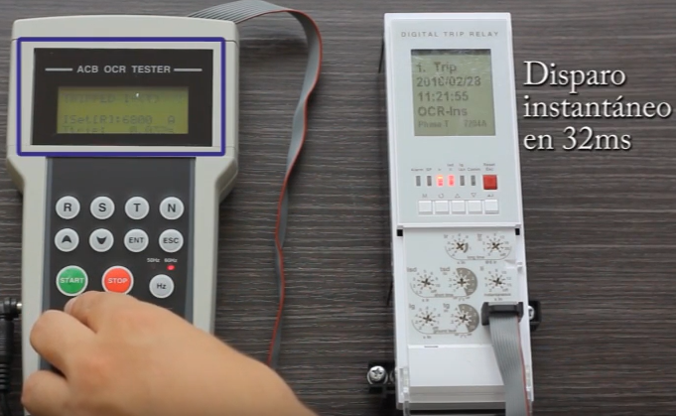
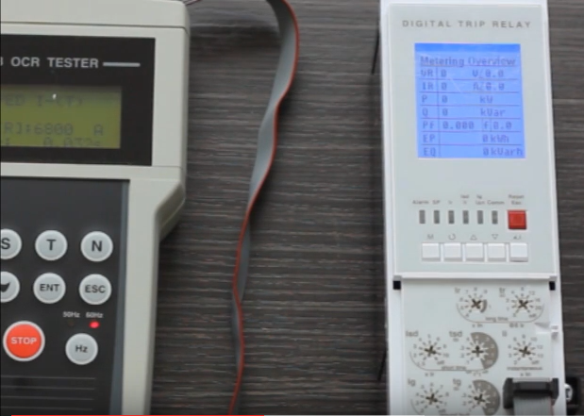
Gestión Remota de las unidades Electrónicas LSIG de Int. ACBs de LSis

Slide 21
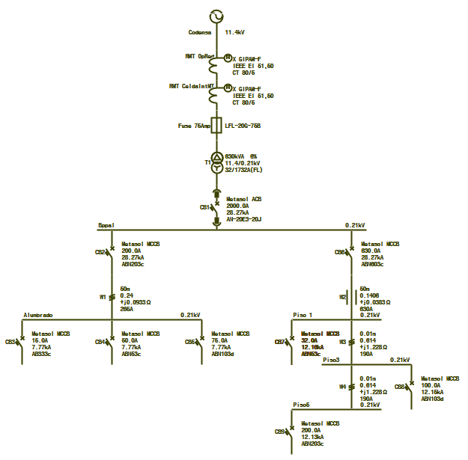
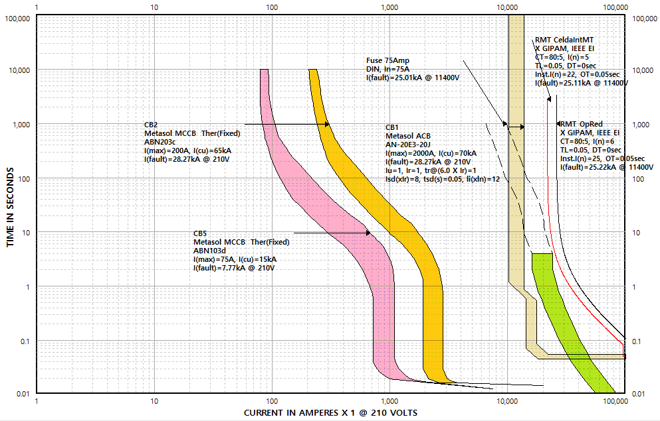
Fundamentos de Coordinación de Protecciones en MT y BT con el Software de LSis
(LSPS)- Interpretación de las curvas termomagnéticas.

Slide 22
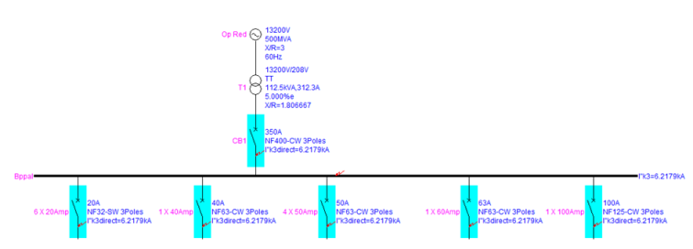
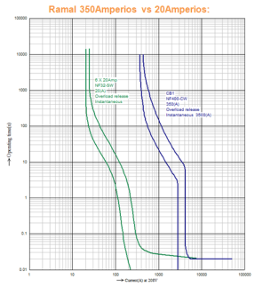
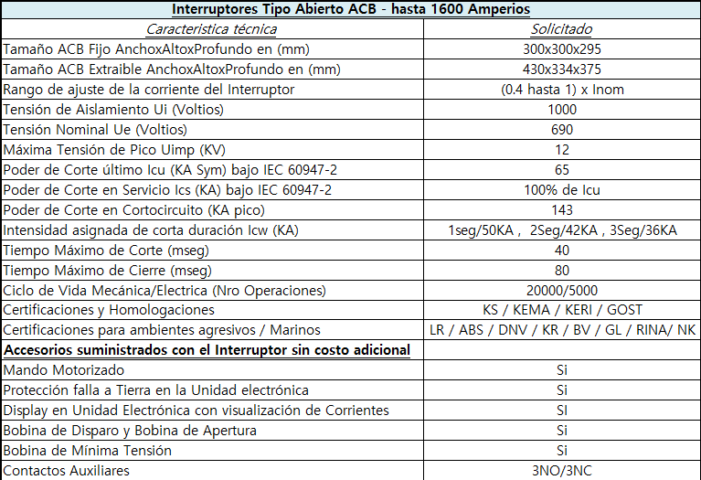
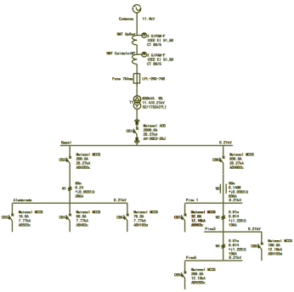
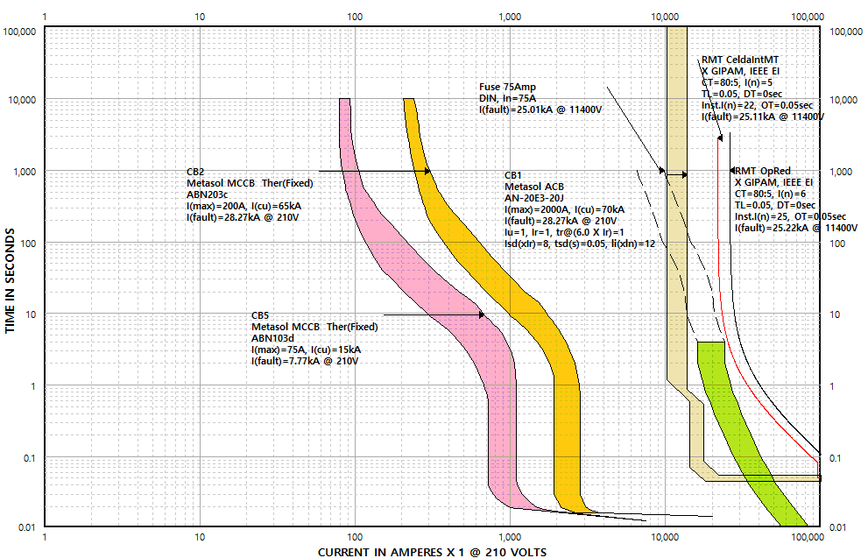

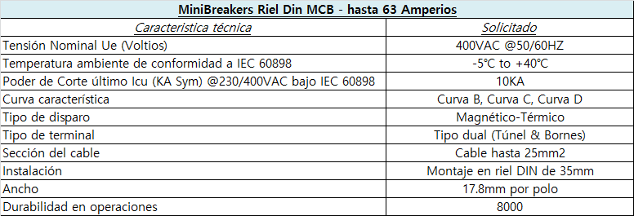
Como realizar asertivamente un Informe de Coordinación de Protecciones Eléctricas en Media y Baja Tensión:
Paso 1
Cálculo de Cortocircuito
Paso 2
Curvas Termomagn.
Paso 3
Especificaciones

Slide 23
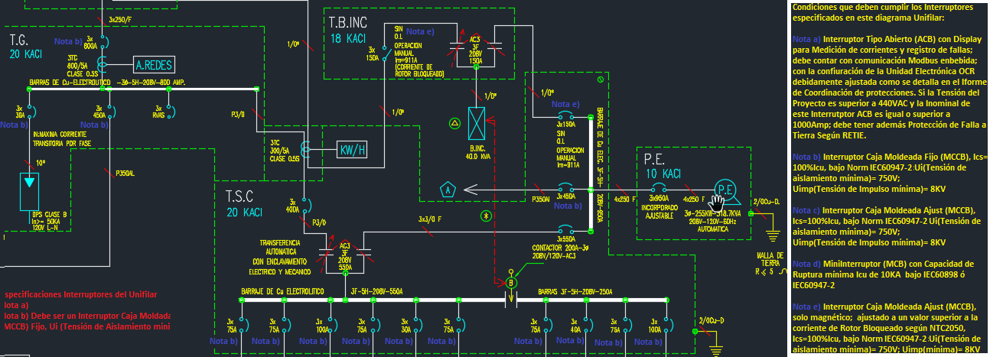
Como realizar asertivamente un Diseño eléctrico plasmando información y especificaciones del proyecto en el miso Unifilar:

Slide 24
Como realizar asertivamente un Diseño eléctrico plasmando información y especificaciones del proyecto en el mismo Unifilar:
IMPORTANTE Condiciones que deben cumplir los Interruptores especificados en este diagrama Unifilar:
Nota a) Interruptor Tipo Abierto (ACB) con Display para Medición de corrientes y registro de fallas; debe contar con comunicación Modbus embebida; con la configuración de la Unidad Electrónica OCR debidamente ajustada como se detalla en el Informe de Coordinación de protecciones. Si la Tensión del Proyecto es superior a 440VAC y la Inominal de este Interrutptor ACB es igual o superior a 1000Amp; debe tener además Protección de Falla a Tierra Según RETIE.
Nota b) Interruptor Caja Moldeada Fijo (MCCB), Ics=100%Icu, bajo Norma IEC60947-2 ; Ui(Tensión de aislamiento mínima)= 750V; Uimp(Tensión de Impulso mínima)= 8KV
Nota c) Interruptor Caja Moldeada Ajust (MCCB), Ics=100%Icu, bajo Norma IEC60947-2 ;Ui(Tensión de aislamiento mínima)= 750V; Uimp(Tensión de Impulso mínima)= 8KV
Nota d) MiniInterruptor (MCB) con Capacidad de Ruptura mínima Icu de 10KA bajo IEC60898
Nota e) Interruptor Caja Moldeada Ajust (MCCB), solo magnético; ajustado en un valor superior a la corriente de Rotor Bloqueado según NTC2050, Ics=100%Icu, bajo Norma IEC60947-2 ; Ui(Tensión de aislamiento mínima)= 750V; Uimp(mínima)= 8KV

Slide 25
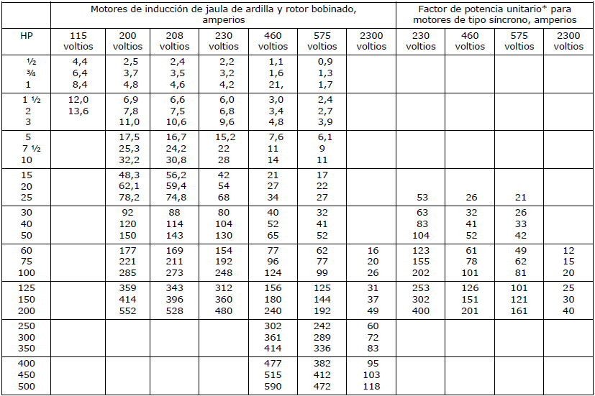
Para Calcular la Protección del Sistema RCI Debemos referenciarnos en las tablas dispuestas en la NTC2050 así:
Inominal

Slide 26
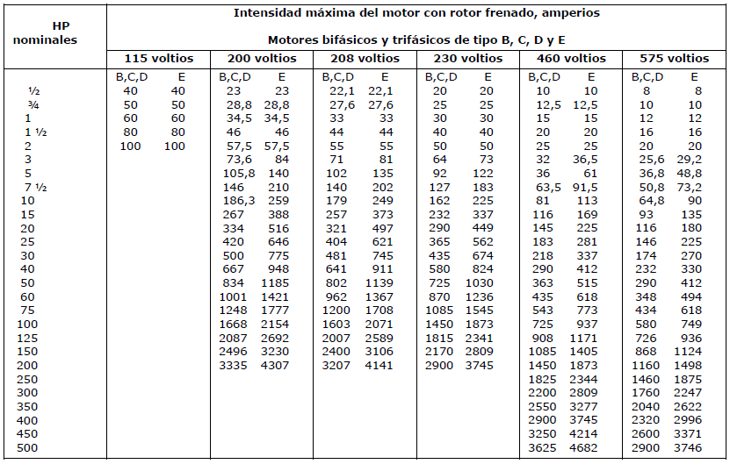
Para Calcular la Protección del Sistema RCI Debemos referenciarnos en las tablas dispuestas en la NTC2050 así:
Irot Bloqueado

Slide 27
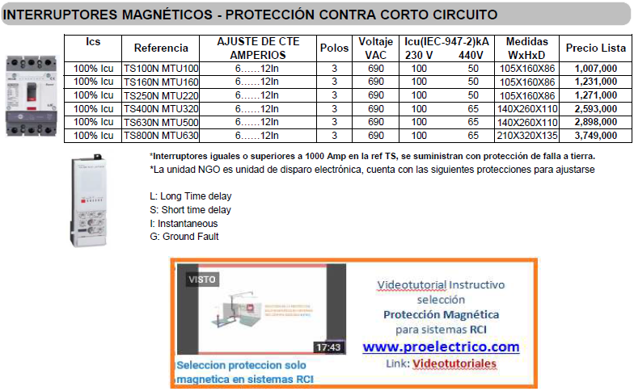
Para Calcular la Protección del Sistema RCI Debemos referenciarnos en las tablas dispuestas en la NTC2050 así:
Selección

Slide 28
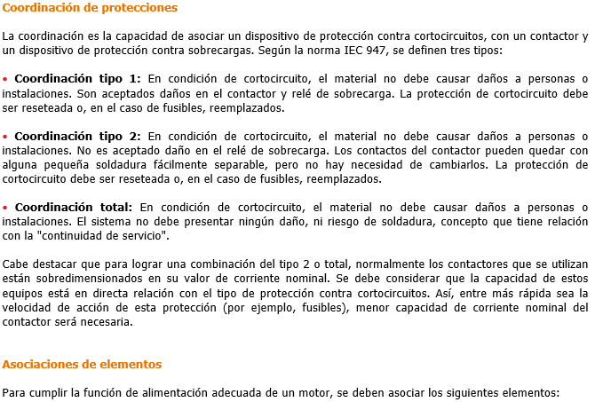
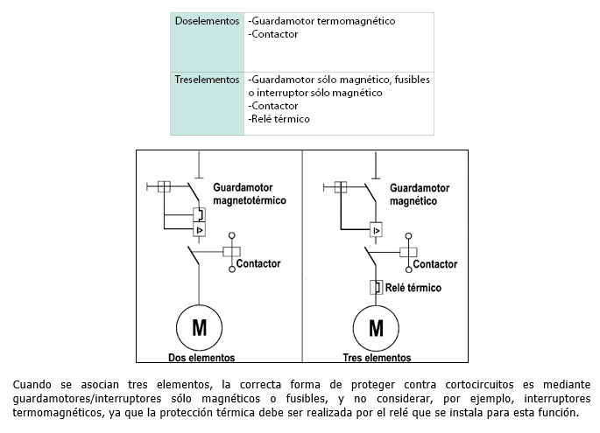
Arranque Directo de Motor con Coordinación Type 2

Slide 29
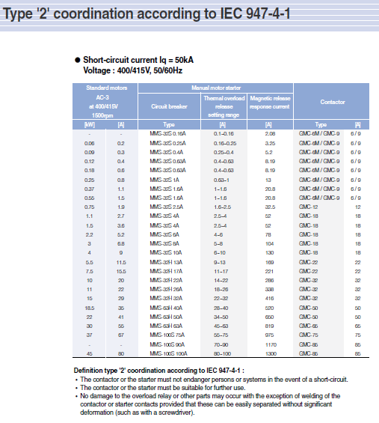
Tabla Coordinación Type 2

Slide 30
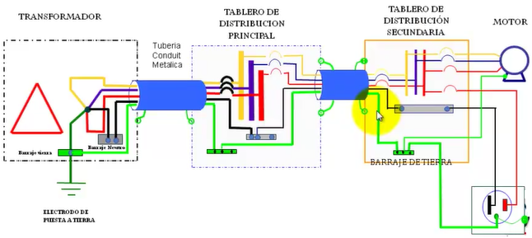
Como disminuir el Arco Eléctrico en un Tablero

Slide 31
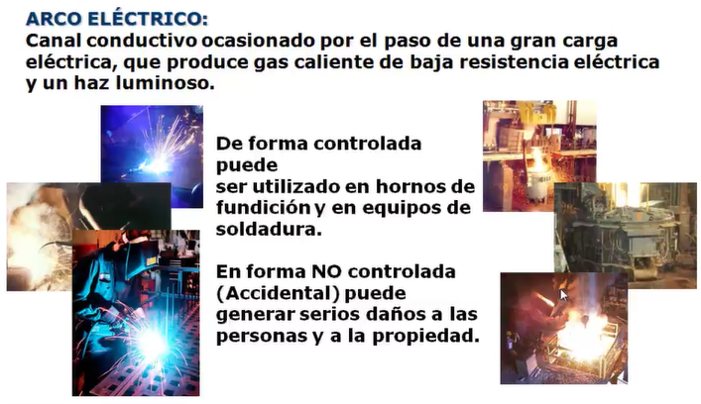
Como disminuir el Arco Eléctrico en un Tablero

Slide 32
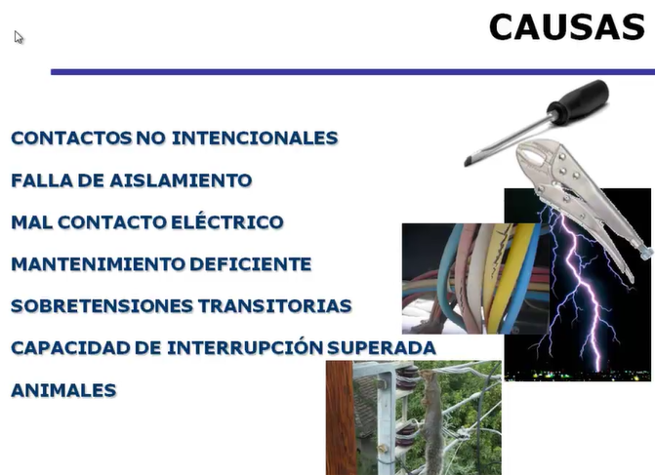
Como disminuir el Arco Eléctrico en un Tablero

Slide 33
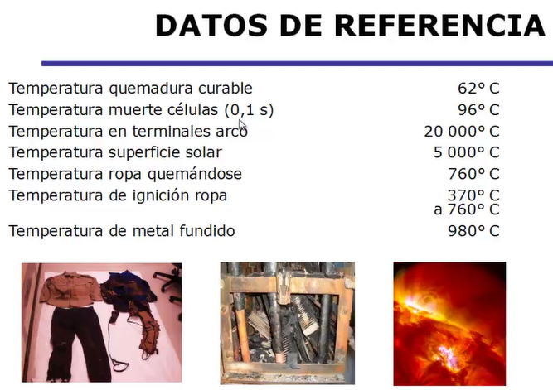
Como disminuir el Arco Eléctrico en un Tablero

Slide 34
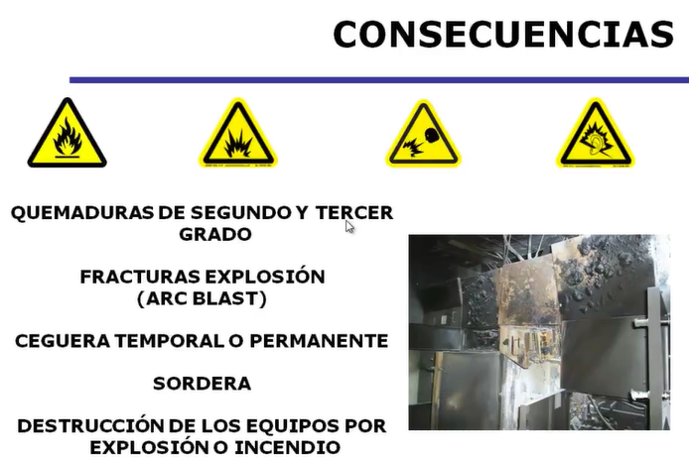
Como disminuir el Arco Eléctrico en un Tablero

Slide 35
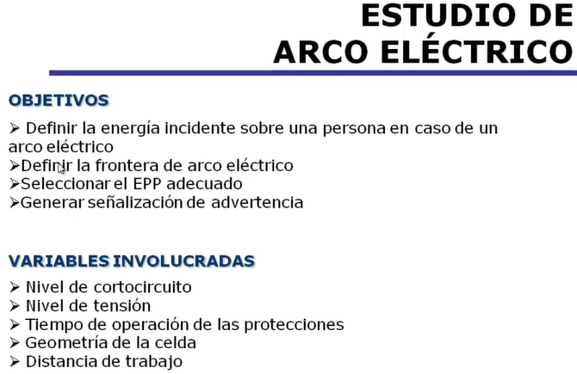
Como disminuir el Arco Eléctrico en un Tablero

Slide 36
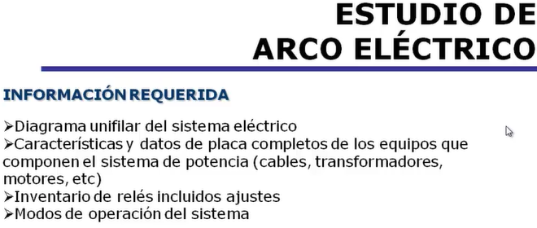
Como disminuir el Arco Eléctrico en un Tablero

Slide 37
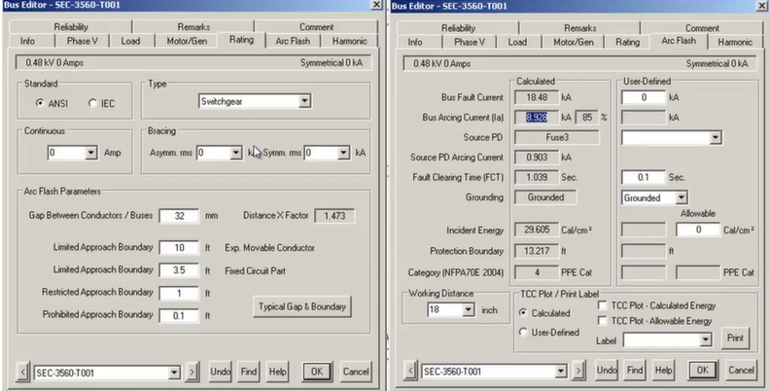
Como disminuir el Arco Eléctrico en un Tablero

Slide 38
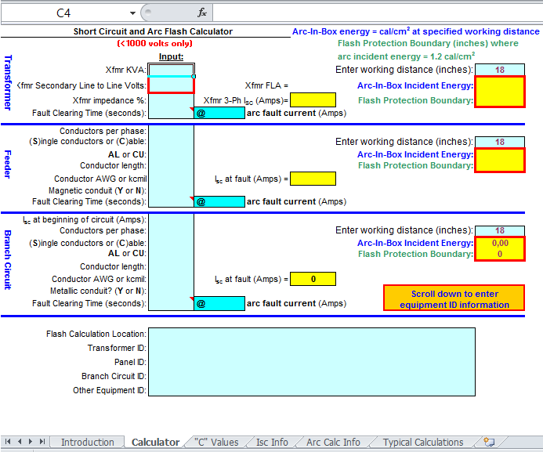
Como disminuir el Arco Eléctrico en un Tablero

Slide 39
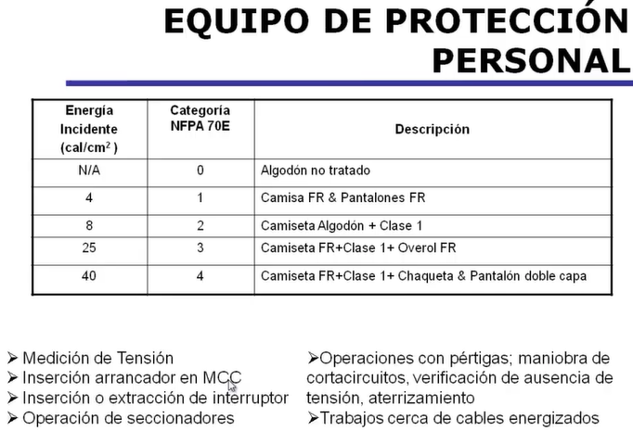
Como disminuir el Arco Eléctrico en un Tablero

Slide 40

Como disminuir el Arco Eléctrico en un Tablero

Slide 41

Como disminuir el Arco Eléctrico en un Tablero

Slide 42

Como disminuir el Arco Eléctrico en un Tablero

Slide 43
“GRACIAS”
REPRESENTAMOS LAS MEJORES MARCAS DEL SECTOR ELECTRICO

